Slide 1


PROJET 8 OPEN CLASS ROOMS DATA SCIENCE DEPLOYEZ UN MODELE DANS LE CLOUD
ETUDIANT : Sylvain CARLEVATO, MENTOR : ISAAC YIMGAING KUISSU

Slide 2



INTRODUCTION
Recherche d’une solution innovante pour la récolte des Fruits.
Préservation de la Biodiversité des Fruits en permettant des Traitements Spécifiques pour chaque Espèce de Fruits, en développant des Robots Cueilleurs Intelligents.
Application mobile permettant aux Utilisateurs de prendre en photo un Fruit et d’obtenir des Informations sur ce Fruit.

Slide 3

mission
Développement dans un environnement Big Data, d’une première Chaîne de Traitement de Données, comprenant le Preprocessing et une Etape de Réduction de Dimension, ainsi qu’un Test de Classification.

Slide 4
OBJECTIFS ET CONTRAINTES

Slide 5

OBJECTIFS
Faire connaître la Startup.
Classification d’Images pour Application Mobile.

Slide 6
CONTRAINTES
Anticiper Passage à l’Echelle.
Scripts PySpark
Déploiement Cloud Microsoft Azure.

Slide 7
DONNEES KAGGLE

Slide 8
COMPREHENSION DES DONNEES INITIALES
90380 Images / 131 Classes.
Trainset :
67692 Images / 131 Classes.
Testset :
22688 Images / 131 Classes.

Slide 9
BIG DATA

Slide 10
BIG DATA / DONNEES MASSIVES / ENJEUX
3V : VOLUME VELOCITE VARIETE
Explosion et Partage de la Quantité de Données.
Analyse et Visualisation des Données.
Stockage des Données.
Traitement des Flux des Données.

Slide 11
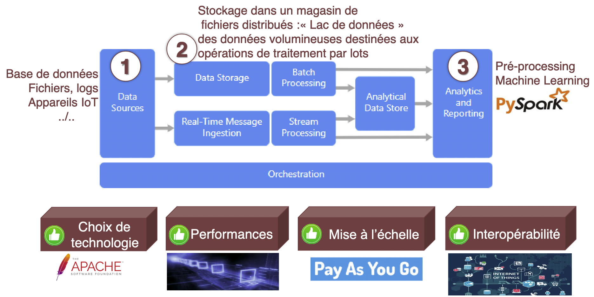
Architecture BIG DATA

Slide 12

FOURNISSEUR STOCKAGE CLOUD

Slide 13
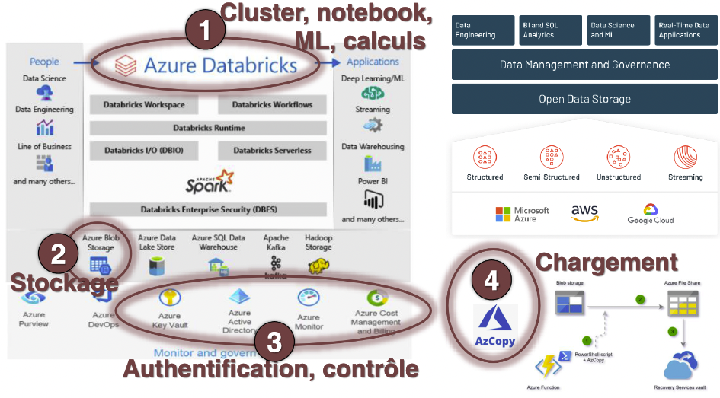
ARCHITECTURE CLOUD RETENUE

Slide 14
CHAINE DE TRAITEMENT

Slide 15
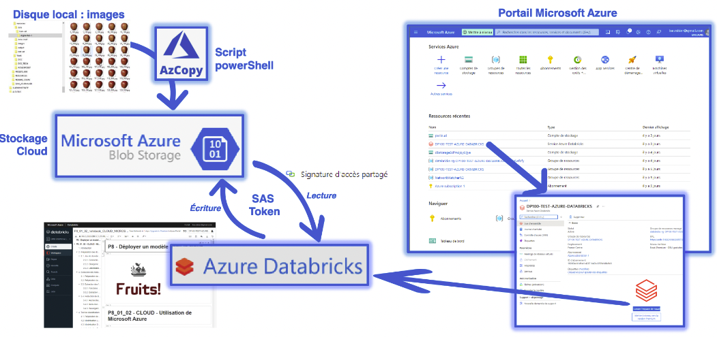
PROCESSUS COMPLET

Slide 16
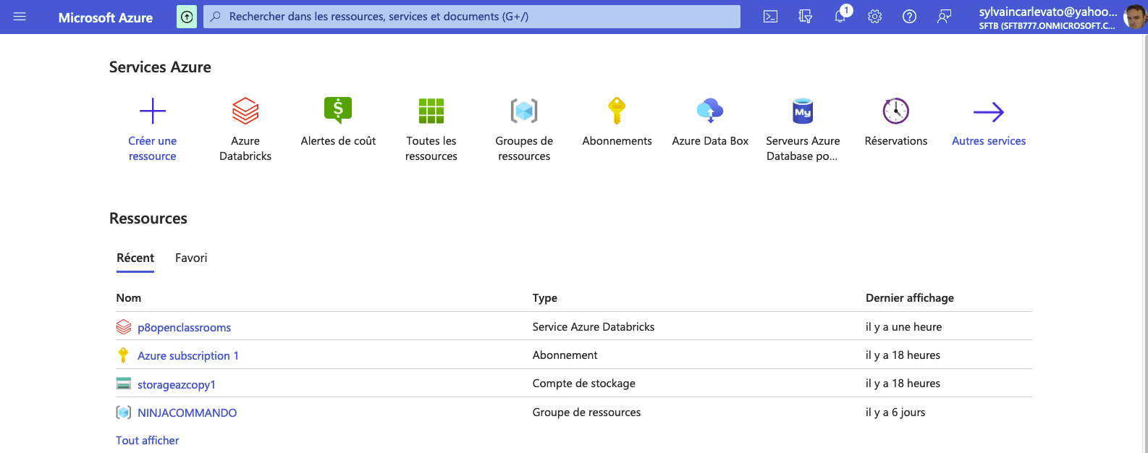
PORTAIL MICROSOFT AZURE

Slide 17
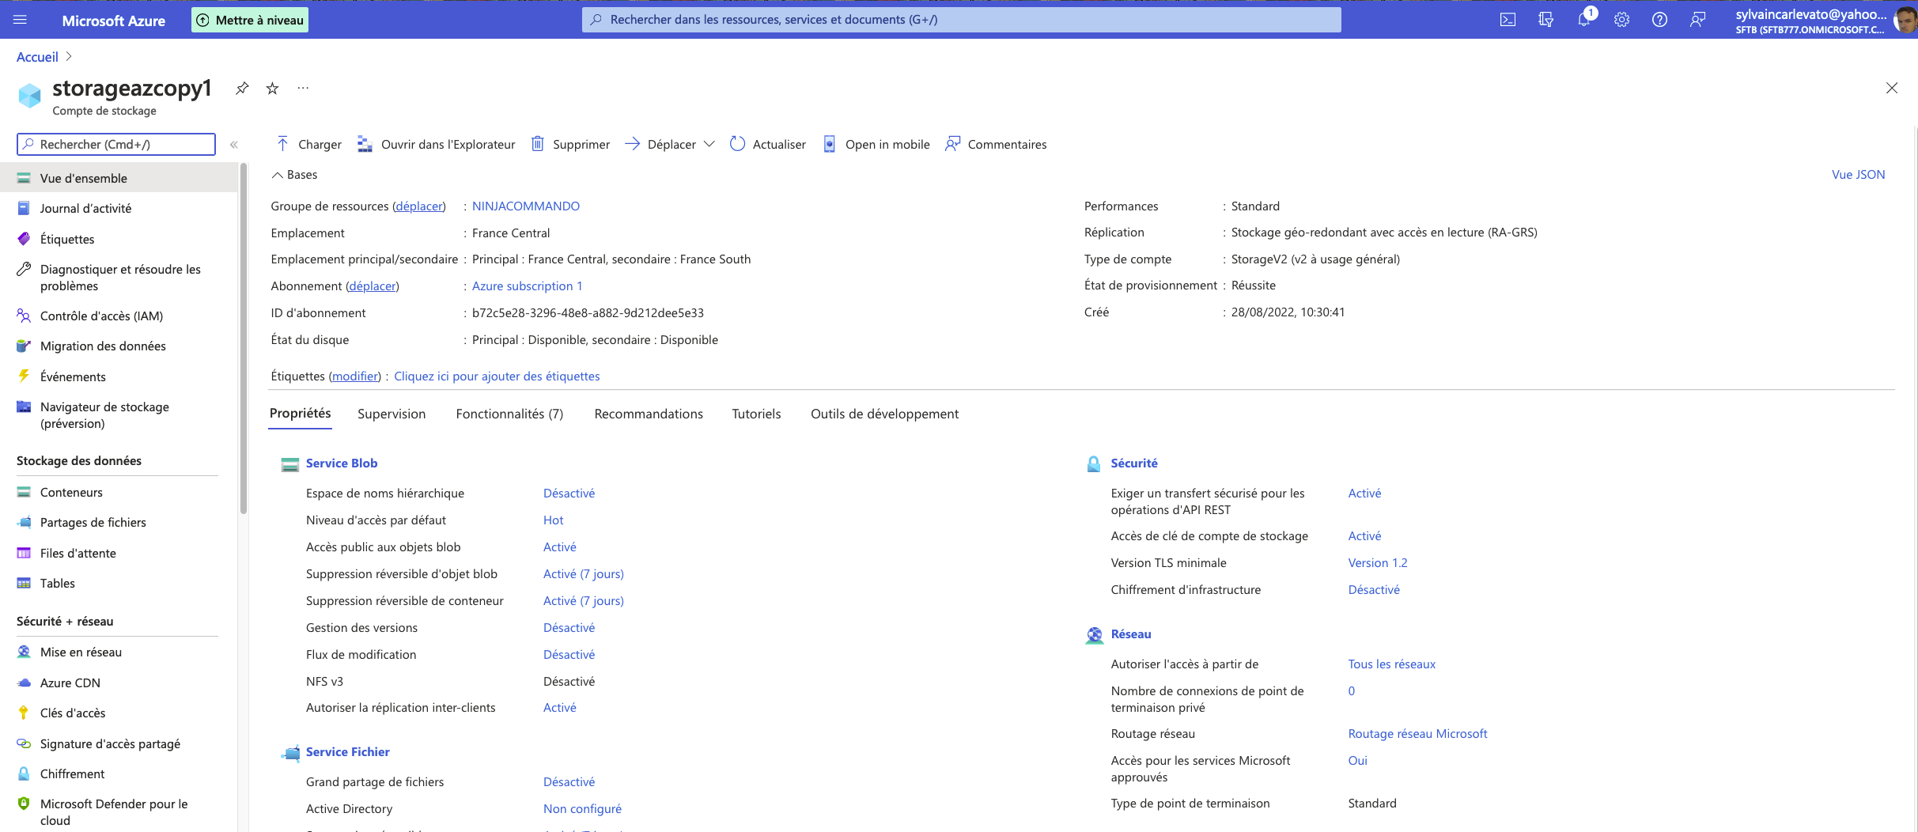
STOCKAGE AZURE BLOB

Slide 18
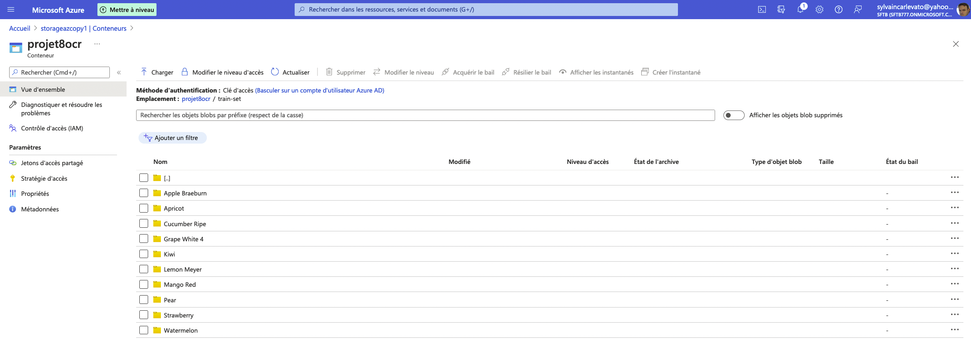
CONTENEUR

Slide 19
PROJET8 DATABRICKS CLUSTER / NOTEBOOK

Slide 20
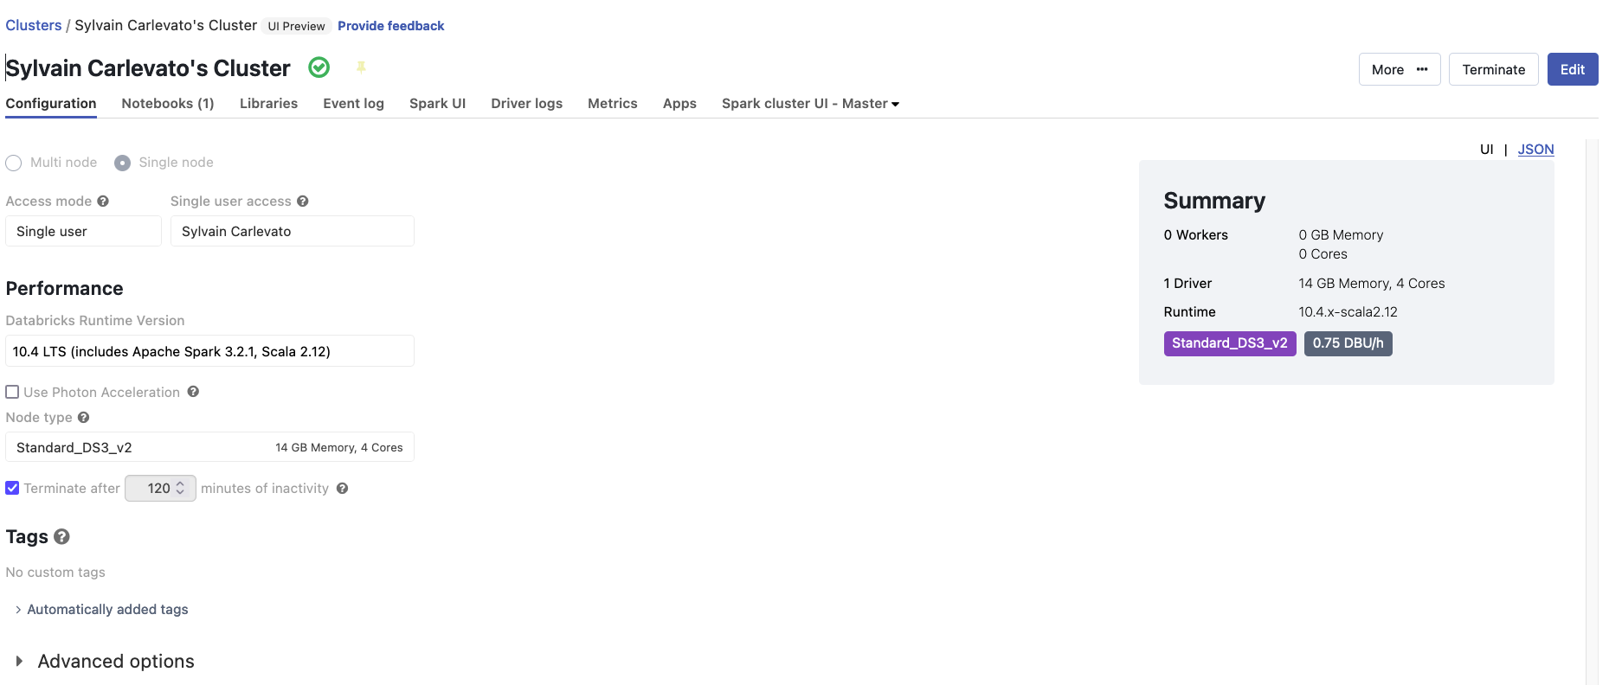
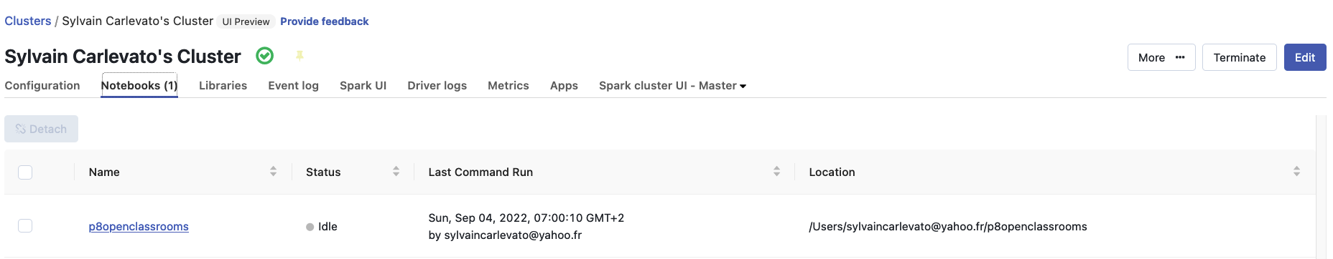
PRESENTATION

Slide 21
PREP ARATION DES DONNEES DU DATASET TRAIN
Connection du Conteneur Blob de Stockage à Azure Databricks.
Choix d’un format Binary File, pour une meilleure Lecture des Données.
Labélisation.

Slide 22
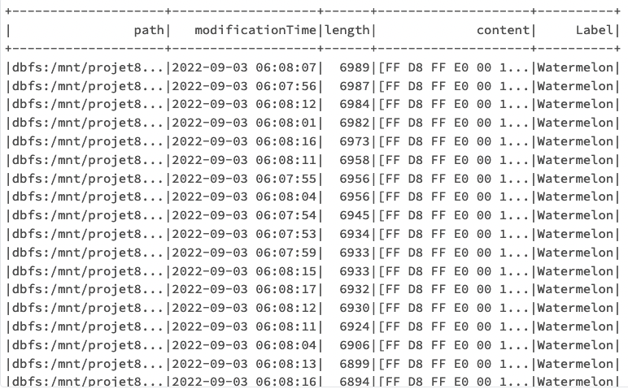
VISUALISATION

Slide 23
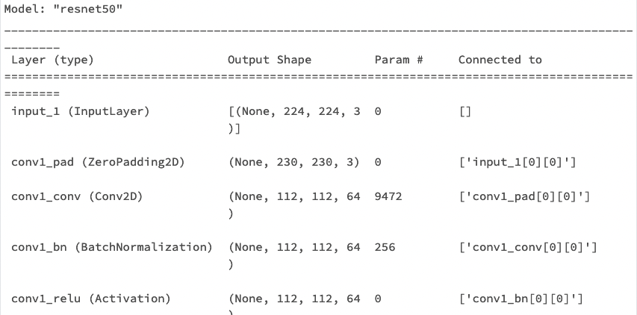
EXTRACTION DES FEATURES POUR CHAQUE IMAGE MODELE : RESNET50

Slide 24
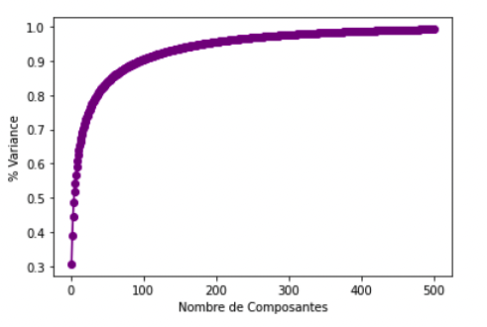
NOMBRE DE COMPOSANTES EXPLIQUANT 95% de la Variance
On constate que 182 Composantes sont à conserver.

Slide 25
CLASSIFICATION : PREPARATION
Sauvegarde par Parquet.
Encodage de la Variable Cible.
Split Datatrain :
Nombre d'éléments train_data : 3284
Nombre d'éléments valid_data : 1398

Slide 26
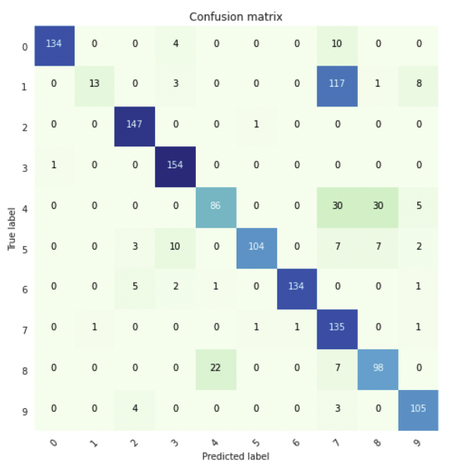
CLASSIFICATION : MODELISATION : DECISION TREE CLASSIFIER
L'Accuracy est assez bon, 0.80. Le Test d'Erreur est égal à 0.2, ce qui est faible.
Matrice de Confusion :
Pour chacune des Classes, on constate que les Images sont correctement classées. Sauf pour les Images de la Classe 1et 7.

Slide 27
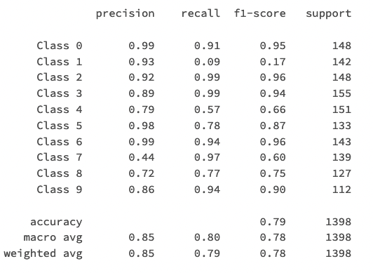
CLASSIFICATION : MODELISATION DECISION TREE CLASSIFIER
Rapport de Classification :
La Classe 7 a la Précision la plus faible.

Slide 28
CONCLUSIONS

Slide 29
BILAN
Architecture simple à paramétrer.
Choix du Cluster.
Faible Coût.
Connection Simple (Mount, SAS, Token).
Langage Pyspark.

